Slide 1

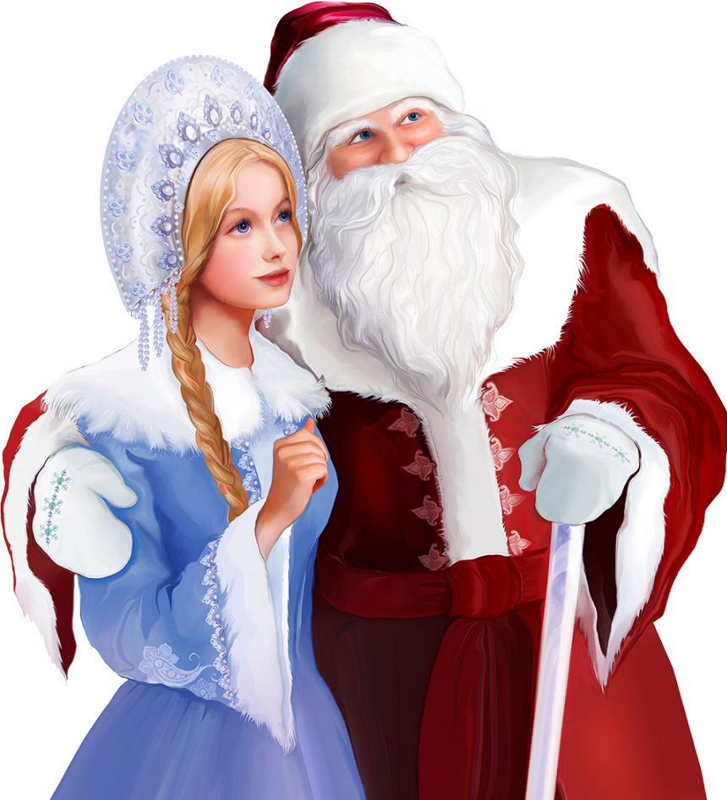
Интерактивная
игра
«Тайны
Деда Мороза»

Slide 2

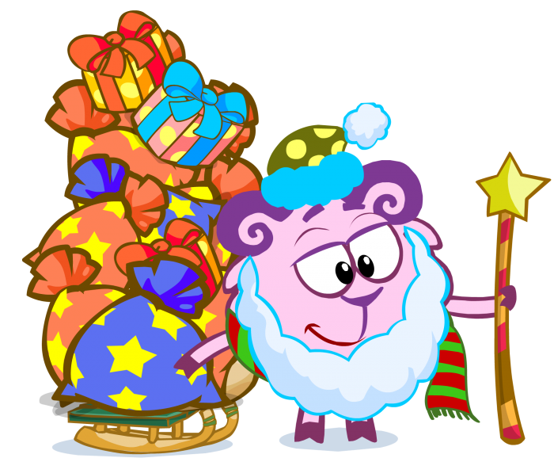
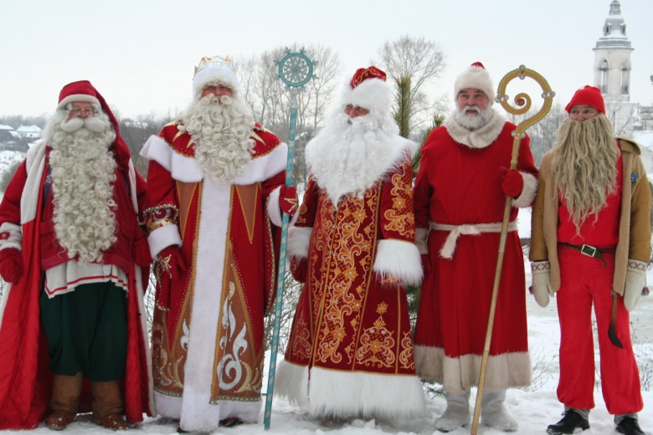
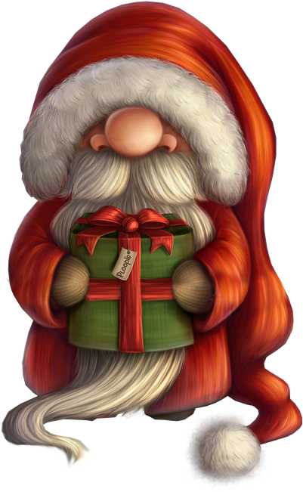
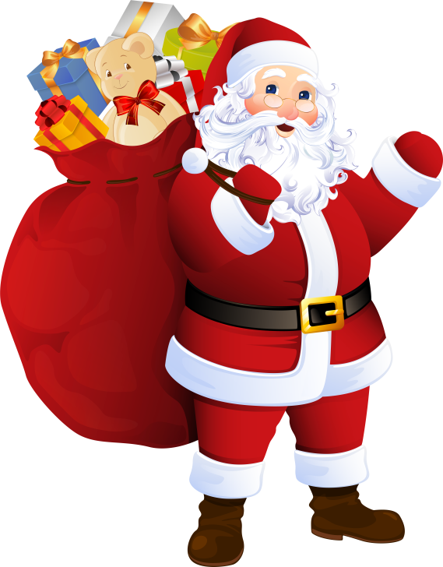

1
2
3
4
6
5

Slide 3
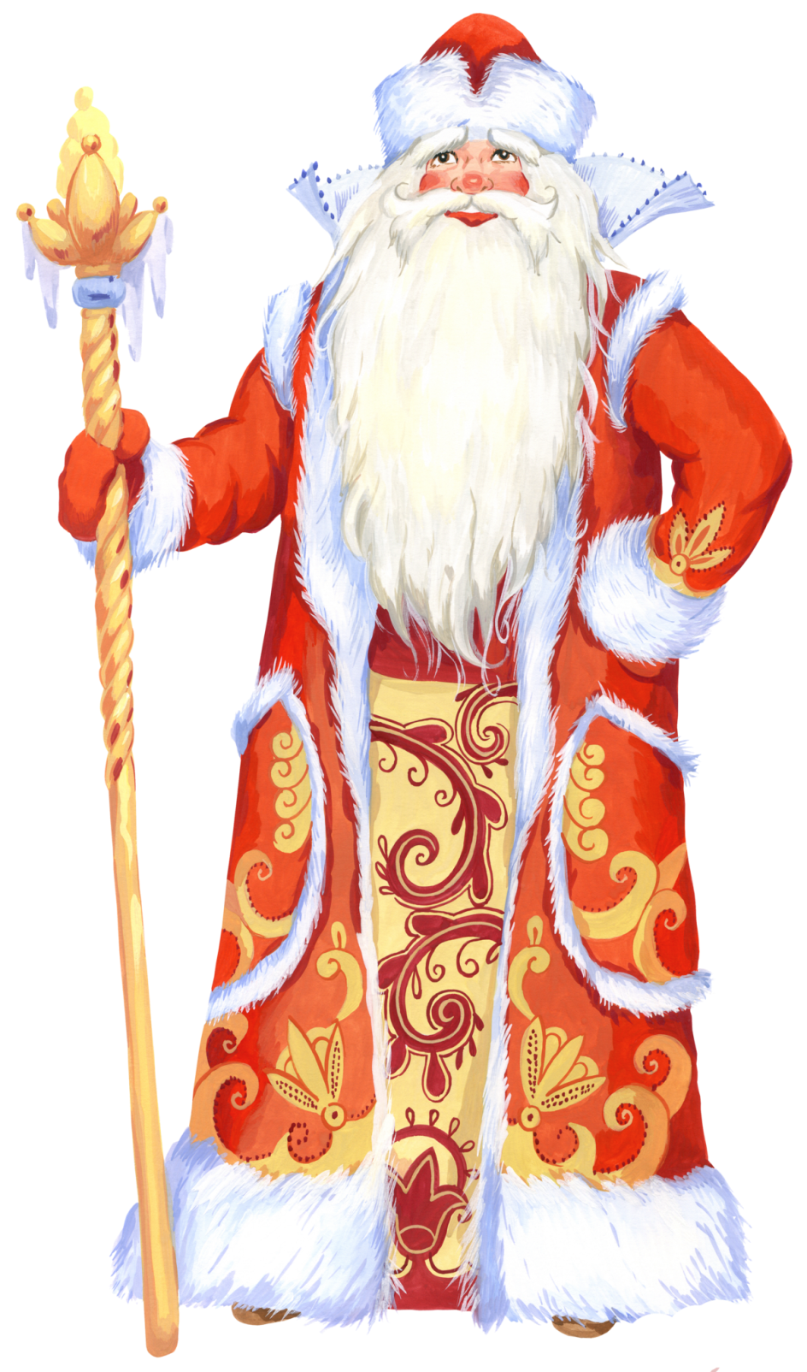
«Такие разные имена»
Он высокий, худощавый, но сильный старик. Суровый, величавый, неулыбчивый, но добрый и справедливый. ходит в белом, синем или красном тулупе, с длинной белой бородой и посохом в руке, в валенках. Штаны обычно спрятаны под тулупом и их практически не видно, но льняные штаны и рубашка белые или украшены орнаментом. Подпоясан широким поясом. Носит расшитые рукавицы. Ездит на тройке лошадей. Неразлучен со своей внучкой Снегурочкой. Иногда может сопровождать и Снеговик.

Slide 4
Юль Томтен
Ребятишки Швеции ждут рождественских подарков от гнома, который немного напоминает нашего домового. Он в Рождество прячется в подполье каждого дома. Обычно он живет в заповедном лесу с живописными долинами и озёрами. Ему помогают веселый снеговик Дасти, принц с принцессой, озорные мыши, Король со Снежной Королевой, ведьмы и многочисленные эльфы.

Slide 5
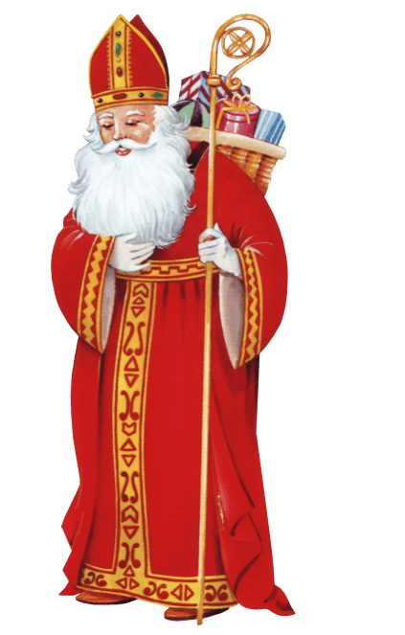
Святой Николай
Он считается самым первым, старшим Дедом Морозом. Он облачен в белоснежную епископскую мантию и митру, ездит этот волшебник на коне. Он поздравляет детишек в Бельгии и дарит подарки, его повсюду сопровождает мавр Черный Питер, в руках у которого – розги для озорников, а за спиной – мешок с подарками для послушных детей.
Каждая семья, которая приютит этого Деда Мороза у себя, получит от него в дар золотое яблоко.

Slide 6
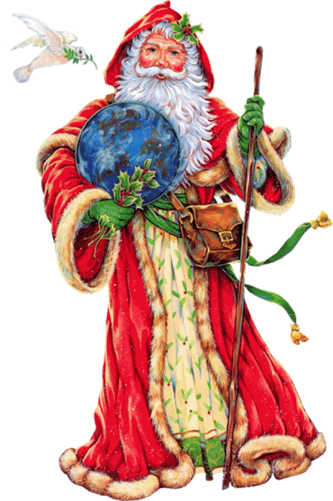
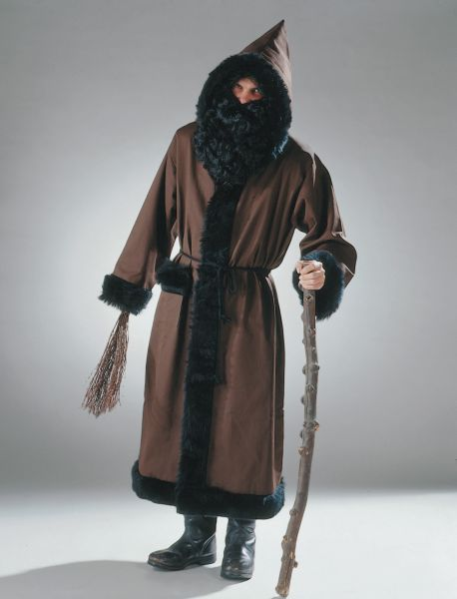
Пэр Ноэль и Шаланд
Во Франции два Деда Мороза. Один добрый и приносит детям в корзине подарки. Второй бородатый старик, который носит меховую шапку и теплый дорожный плащ. В его корзине спрятаны розги для непослушных и ленивых детей.

Slide 7
Санта Клаус
Седые волосы, опрятная борода коротко подстрижена и усы. Красная полушубок, штаны и шапка-колпак. Тёмный кожаный ремень с пряжкой обтягивает толстое брюшко. Тонкие белые перчатки. Часто носит очки. Путешествует по воздуху на оленях, входит в дом через дымоход и подбрасывает подарки в башмаки и чулки, оставленные возле камина. Дети оставляют для него молоко и шоколадное печенье.
Он мужчина средних лет, полноват, весёлый и жизнерадостный. Обычно появляется один, но могут сопровождать гномы и эльфы.

Slide 8
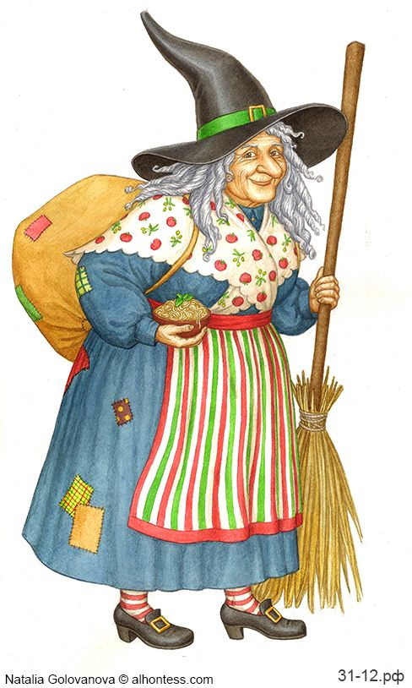
Фея Бефана
В Италии дети на Новый Год ждут и фею . Она организовывала праздник в этой стране: хорошим детям приносила сладости и игрушки. А вот плохим доставались лишь потухшие угольки. В Италии существует поверье, что она приносят звезды. В дома она попадает через печную трубу, сюрпризы кладет в чулочки, которые заблаговременно подвешивают к вытяжным колпакам очагов.

Slide 9
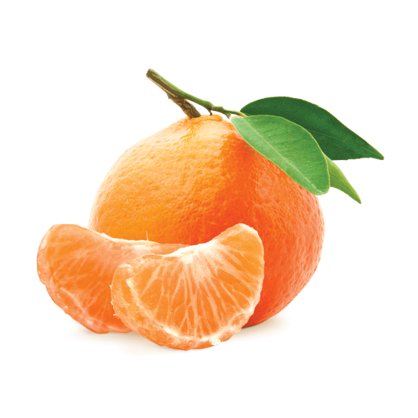



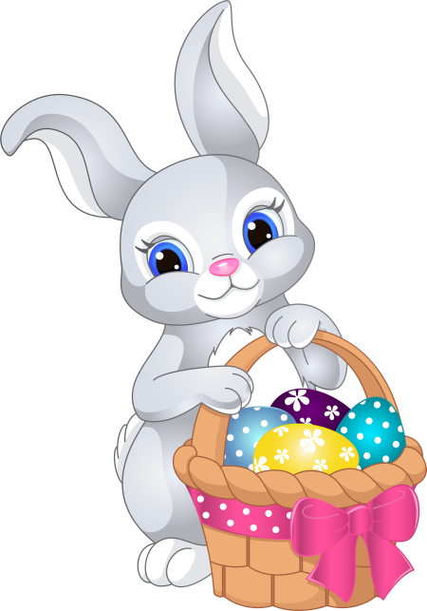
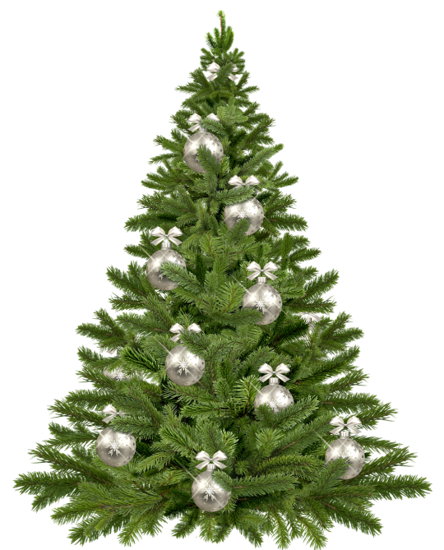

Что за праздник Новый год?
С чем у вас ассоциируется Новый год

Slide 10
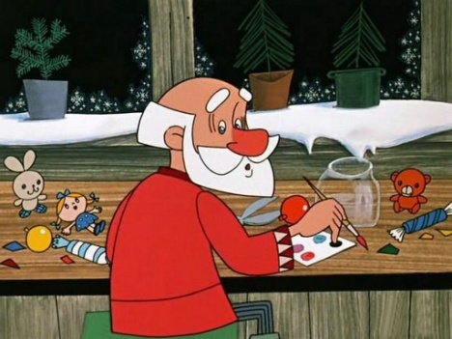
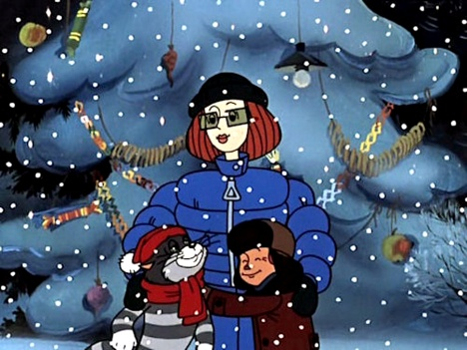
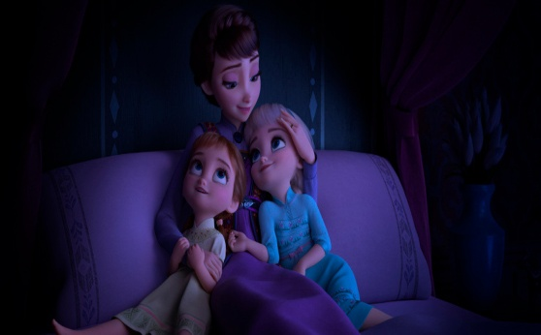
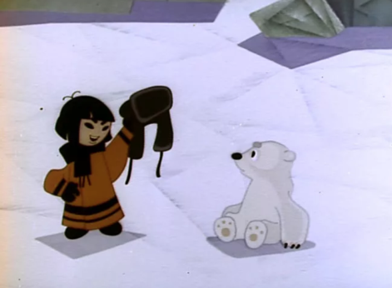
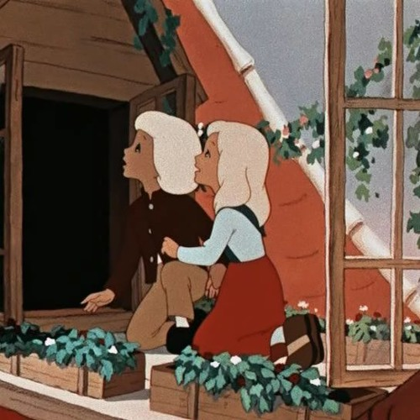
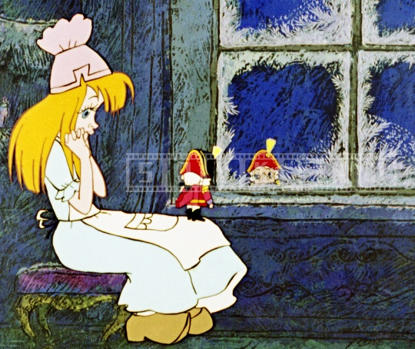
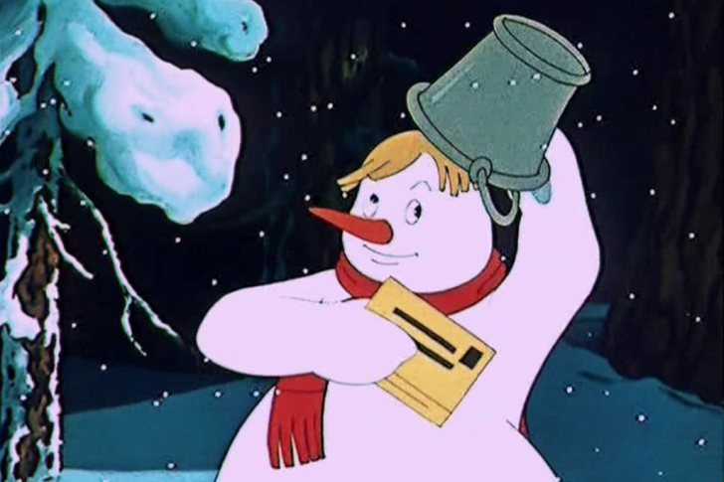
«Любимые герои Деда Мороза»

Slide 11
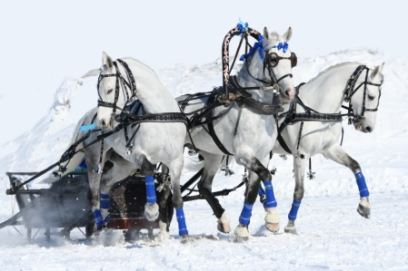
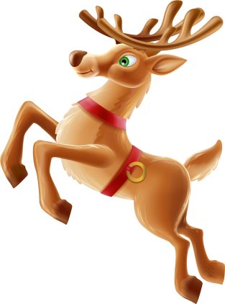

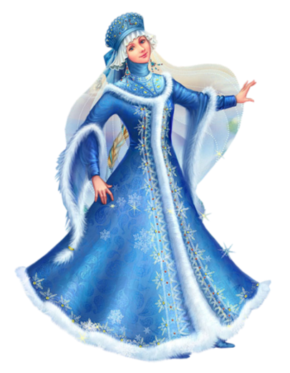
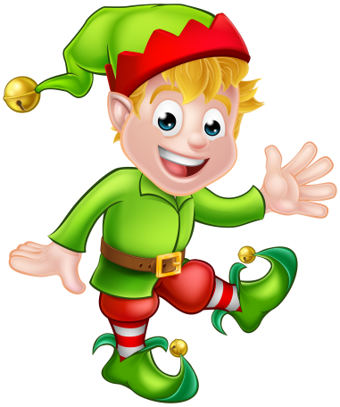

«Дед Мороз Санта Клаус»

Slide 12
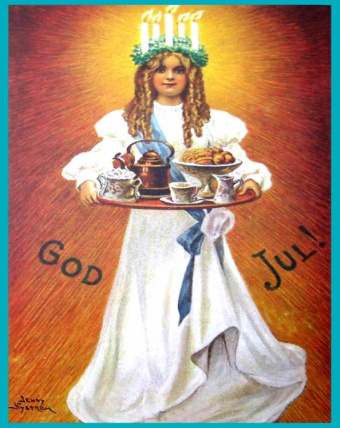
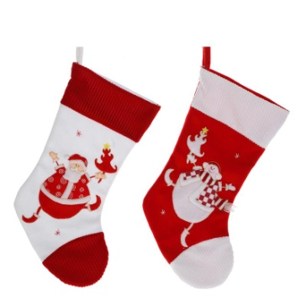
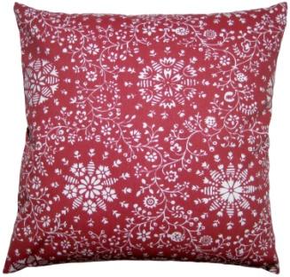
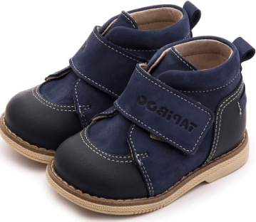

«Кто куда прячет подарок»
королева Лючия

Slide 13
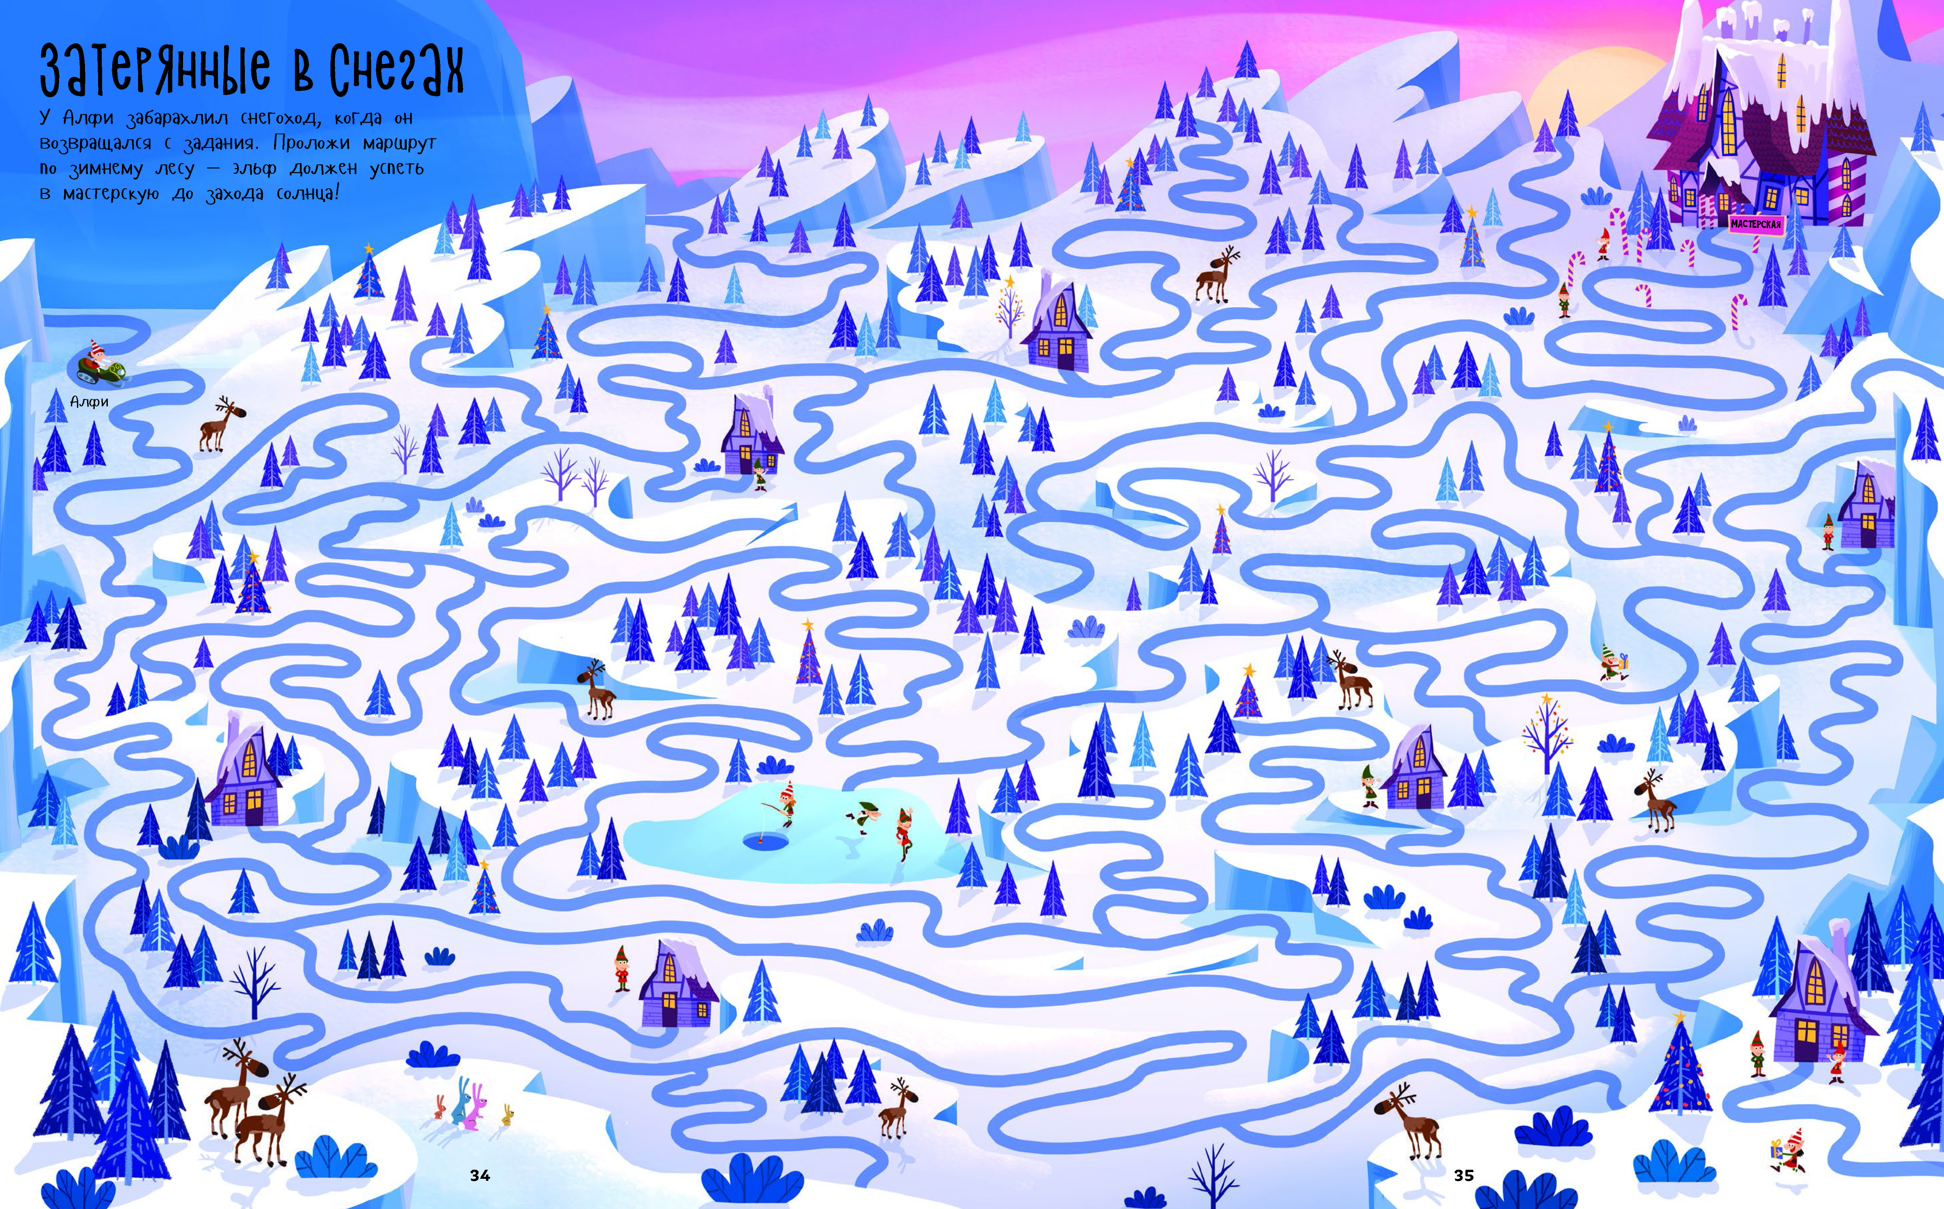
«Помощь «Юль Томтену»

